Slide 1
Цитологические задания на определение хромосомного набора
Задание №27

Slide 2
За это задание ты можешь получить 3 балла.
Уровень сложности: высокий.

Slide 3
Проверяемые умения
1. Определять
хромосомный набор клеток гаметофита и спорофита у растений
число хромосом и молекул ДНК в разных фазах деления клетки.
2. Обосновывать ход решения и объяснять полученные результаты.
3. Грамотно оформлять решение задачи

Slide 4
Что нужно знать, чтобы решить задачи на определение хромосомного набора
Темы:
Циклы развития растений и изменение хромосомного набора.
Жизненный цикл клетки. Митоз и мейоз. Изменение хромосомного набора в клетках растений и животных в процессе митоза и мейоза.
Гаметогенез: овогенез и сперматогенез

Slide 5
Циклы развития растений
Спорофит (2n) – бесполое поколение растений, развивается из зиготы и образуются споры (n)
Споры (n) – неполовые гаплоидные клетки, с помощью которых бесполым способом размножаются растения и грибы.
• Гаметофит (n) – половое поколение растений, развивается из спор, на нем образуются гаметы.
Антеридий (n) - мужской половой орган у водорослей и высших споровых растений.
Архегоний (n) – женский половой орган у водорослей и высших споровых растений.
Гаметы (n) – половые гаплоидные клетки, с помощью которых происходит оплодотворение и половое размножение.
Зигота (2n) – оплодотворенная яйцеклетка

Slide 6
Мейоз
Спора
1n
Спорофит (2n)
Гаметофит (1n)
Зигота (2n)
Митоз
гамета 1n
Оплодотворение

Slide 7
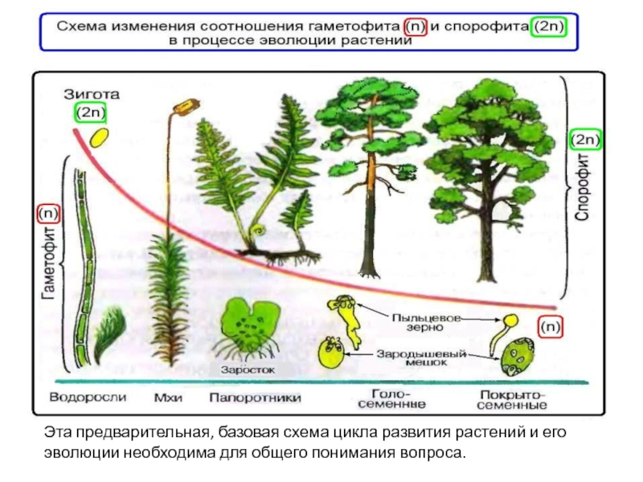
В процессе эволюции растений происходила постепенная редукция гаметофита и развитие спорофита

Slide 9
Нитчатая зелёная водоросль Улотрикс
митоз
митоз
митоз
мейоз

Slide 10
У хламидомонады преобладающим поколением является гаметофит. Определите хромосомный набор взрослого организма и его гамет. Объясните из каких исходных клеток образуются взрослые особи и их гаметы, в результате какого деления формируются половые клетки.
Решение
1) хромосомный набор взрослого организма - n (гаплоидный);
2) Взрослый организм развивается из зооспор;
3) хромосомный набор гамет - n (гаплоидный);
4) гаметы образуются из клетки взрослого организма (гаметофита) путём митоза

Slide 11
У зеленой водоросли улотрикса преобладающим поколением является гаметофит. Какой хромосомный набор имеют клетки взрослого организма и спорофита? Объясните, чем представлен спорофит, из каких исходных клеток и в результате какого процесса образуются взрослый организм и спорофит.
1. Хромосомный набор в клетках взрослого организм — n (гаплоидный), спорофита — 2n (диплоидный);
2. Взрослый организм образуется из гаплоидной споры путем митоза;
3. Спорофит — это зигота, образуется при слиянии гамет в процессе оплодотворения.

Slide 12
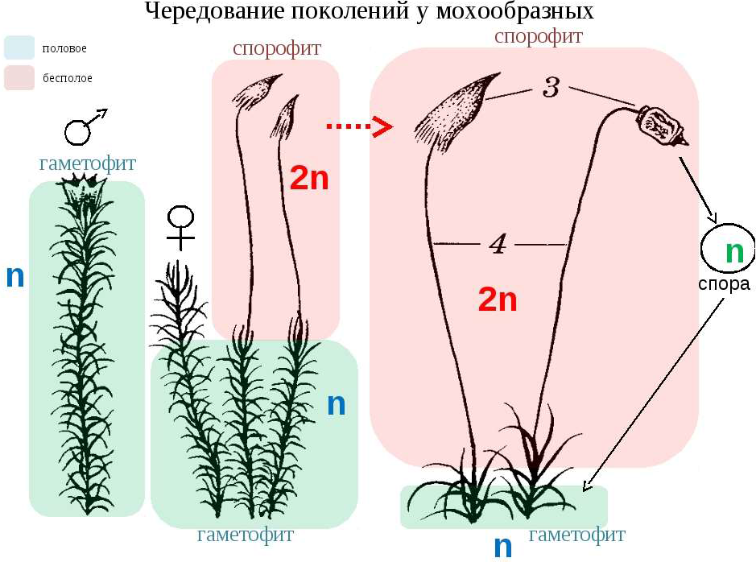
Антеридий
Архегоний
Notes:
Чередование поколений мха: растение (гаметофит) – митоз – гамета, оплодотворение – зигота – коробочка. Коробочка (диплоидный спорофит) – мейоз – спора. Из споры развивается предросток ( гаплоидный).

Slide 13
Какой хромосомный набор характерен для гамет и спор растения мха кукушкина льна? Объясните, из каких клеток и в результате какого деления они образуются.
Гаметы мха кукушкина льна образуются на гаметофитах из гаплоидной клетки путём митоза.
Набор хромосом у гамет гаплоидный (одинарный) — n.
Споры мха кукушкина льна образуются на диплоидном спорофите в спорангиях путём мейоза из диплоидных клеток.
Набор хромосом у спор гаплоидный (одинарный) — n.

Slide 14
Цикл развития папоротника
(2n)
Зигота (2n)
(2n)
(2n)
(1n)
(1n)
(1n)

Slide 15
Какой хромосомный набор характерен для листьев (вай) и заростка папоротника?
Объясните, из каких исходных клеток и в результате, какого деления образуются эти клетки.
Ответ:
1. В клетках листьев папоротника диплоидный набор хромосом (2n), так они, как и всё растение, развиваются из зиготы с диплоидным набором хромосом (2n) путём митоза.
2. В клетках заростка гаплоидный набор хромосом (n), так как заросток образуется из гаплоидной споры (n) путём митоза.
Notes:
Ответ:
1. В клетках листьев папоротника диплоидный набор хромосом (2n), так они, как и всё растение, развиваются из зиготы с диплоидным набором хромосом (2n) путём митоза.
2. В клетках заростка гаплоидный набор хромосом (n), так как заросток образуется из гаплоидной споры (n) путём митоза.

Slide 18
Цикла развития голосеменных
В жизненном цикле семенных растений полностью преобладает спорофит (2n)
Для оплодотворения не требуется вода, пыльца переносится ветром.
Результат оплодотворения — образование семени, из которого будет развиваться новое растение

Slide 20
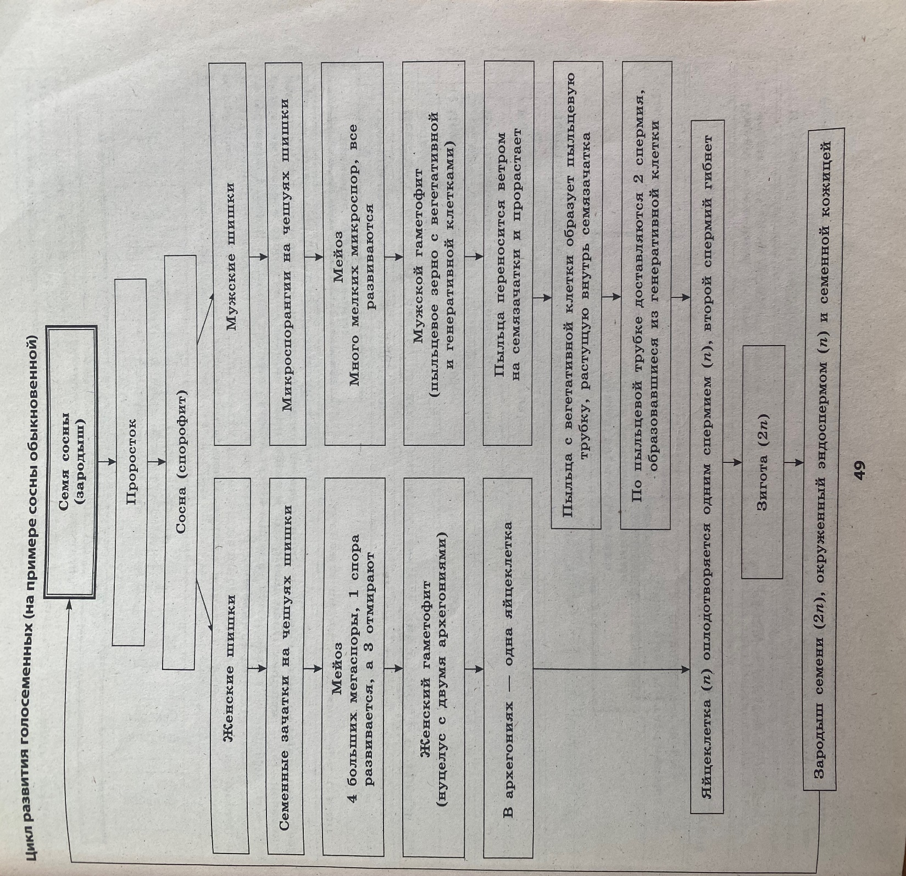

Slide 21
Какой хромосомный набор характерен для клеток мякоти иголок и спермиев сосны? Объясните, из каких исходных клеток и в результате какого деления образуются эти клетки

Slide 22
1) в клетках иголок сосны набор хромосом – 2n; в спермиях сосны – n;
2) взрослое растение сосны развивается из зиготы (2n) (или, клетки мякоти иголок путем митоза из других клеток мякоти);
3) спермии сосны развиваются из гаплоидных микроспор (n) путём митоза (или, спермии образуются из генеративной клетки пыльцевого зерна путём митоза)

Slide 23
Развитие покрытосеменных
Полностью преобладает спорофит (2n)
Особенность полового размножения — двойное оплодотворение.
Как и у голосеменных, результатом оплодотворения является семя (с триплоидным эндоспермом)

Slide 24
Цикл развития покрытосеменных растений

Slide 25
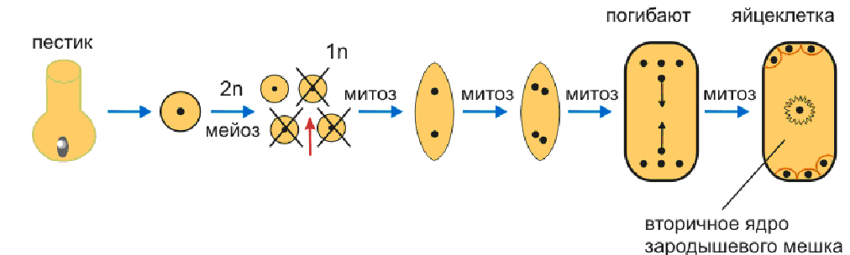
Формирование яйцеклетки у покрытосеменных растений
В семязачатке диплоидная клетка (2n) претерпевает мейоз, и образуется 4 споры(n), 3 из которых погибают.
Ядро мегаспоры претерпевает три митотических деления, образуется восьмиядерная клетка.
2 ядра в центре сливаются – образуется центральная клетка (2n) - вторичное ядро, яйцеклетка (n) с клетками спутницами (синергиды) и 3 антиподы. Формируется зрелый женский гаметофит- зародышевый мешок

Slide 26
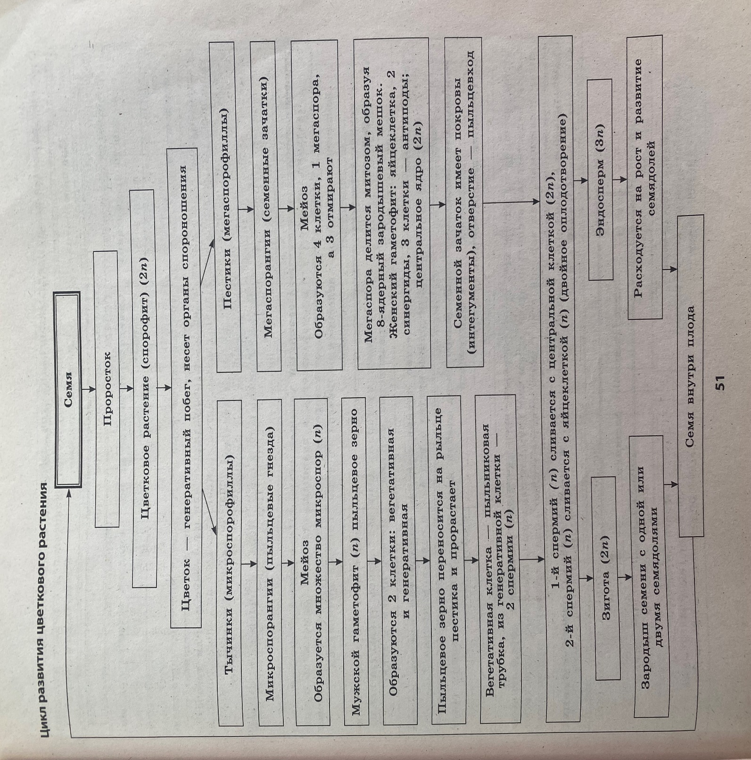

Slide 27
Какой хромосомный набор характерен для ядер клеток эпидермиса листа и восьмиядерного зародышевого мешка семязачатка цветкового растения? Объясните, из каких исходных клеток и в результате какого деления образуются эти клетки.

Slide 28
Решение
1. Эпидермис листа имеет диплоидный набор хромосом. Взрослое растение является спорофитом.
2.Клетки зародышевого мешка гаплоидны, но в центре находится диплоидное ядро(образуется в результате слияния двух ядер) — это уже не восьмиядерный, а семиклеточный зародышевый мешок. Это гаметофит.
3. Спорофит образуется из клеток зародыша семени путем митотического деления.
Гаметофит образуется путем митотического деления из гаплоидной споры.

Slide 29
Какой хромосомный набор характерен для клеток зародыша и эндосперма семени, листьев цветкового растения. Объясните результат в каждом случае.

Slide 30
Решение
1. В клетках зародыша семени диплоидный набор хромосом — 2n, так как зародыш развивается из зиготы — оплодотворённой яйцеклетки;
2. В клетках эндосперма семени триплоидный набор хромосом — 3n, так как образуется при слиянии двух ядер центральной клетки семязачатка (2n) и одного спермия (n);
3. Клетки листьев цветкового растения имеют диплоидный набор хромосом — 2n, так как взрослое растение развивается из зародыша.

Slide 31
Какой хромосомный набор характерен для вегетативной, генеративной клеток и спермиев пыльцевого зерна цветкового растения? Объясните, из каких исходных клеток и в результате какого деления образуются эти клетки.

Slide 32
Решение
1) набор хромосом вегетативной и генеративной клеток — n;
2) вегетативная и генеративная клетки пыльцы образуются путём митоза при прорастании гаплоидной споры;
3) хромосомный набор спермиев — n;
4) спермии образуются из генеративной клетки путём митоза

